Slide 1

Jarná výzva Fondu GSK 2014

Slide 2
Cesta spomienkami...
Vďaka Jarnej výzve 2014 spoločnosti Fond GSK sa nám podarilo cez OZ DSS Turie získať finančné prostriedky na podporu projektu s názvom - Cesta spomienkami...
Cieľom nášho projektu bolo zabezpečiť vybavenie reminiscenčnej miestnosti a sociálnej rehabilitácie v našom zariadení pre zdravotne ťažko postihnuté ženy CSS TAU Turie, ktoré trpia Alzheimerovým ochorením a demenciami.

Slide 3
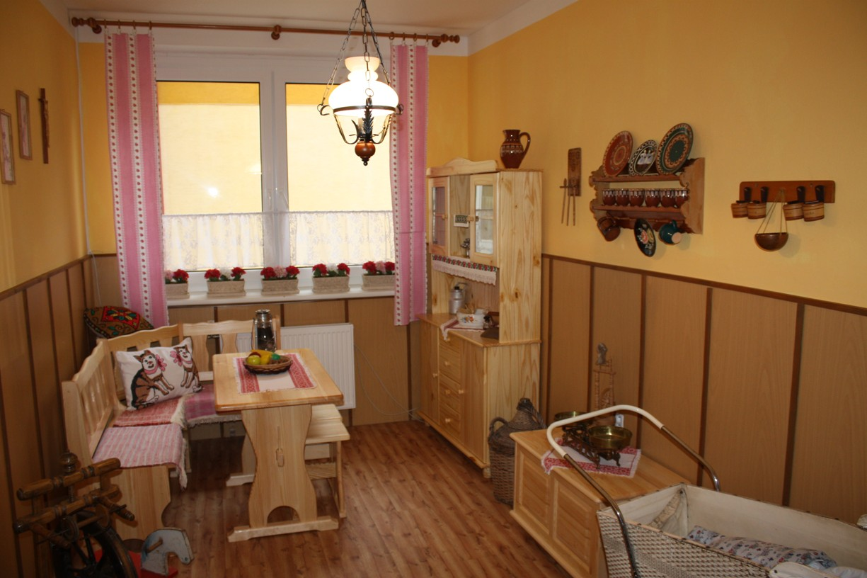
REMINISCENČNÁ MIESTNOSŤ v CSS TAU

Slide 4
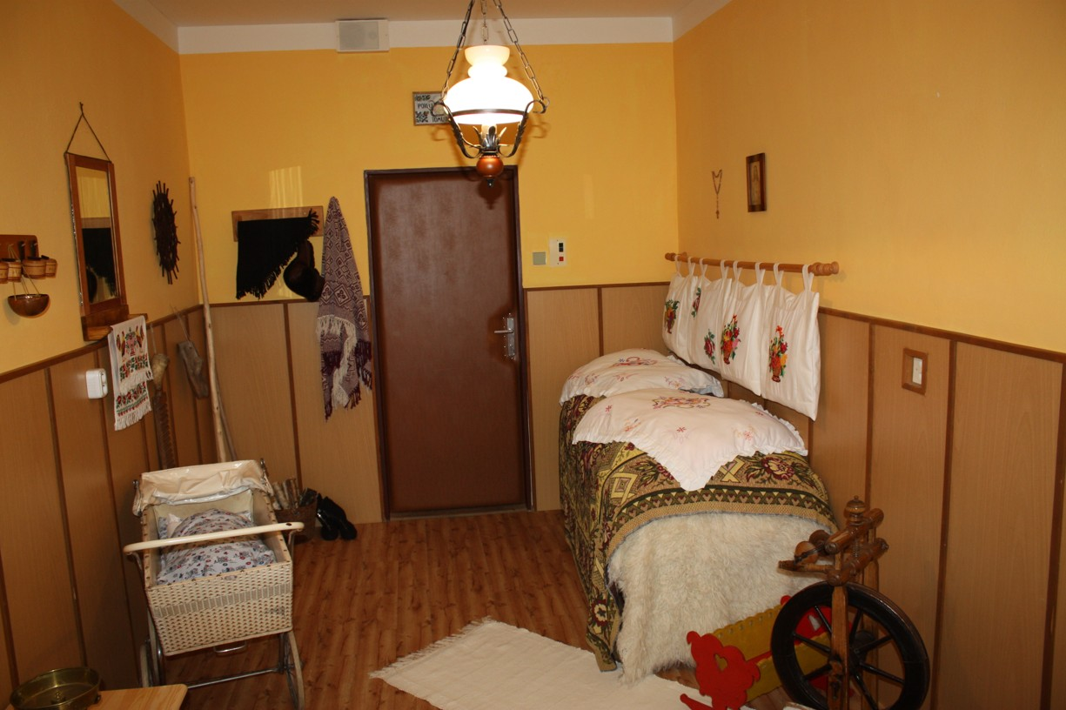
REMINISCENČNÁ MIESTNOSŤ v CSS TAU

Slide 5
Reminiscenčná terapia spočíva v spontánnom vyjadrení minulých zážitkov a spomienok, preto sa nazýva aj ako terapia spomienkami. Je významná v oblasti stimulácie kognitívnych funkcií , zmyslov a verbálneho prejavu. Jej podstatou je použitie rôznych predmetov, ktoré vyvolávajú spomienky, pocit bezpečia a príjemnej atmosféry. Terapia poskytuje príležitosť na sebavyjadrenie, posilňuje sebaúctu a nastoľuje psychickú pohodu u klienta.

Slide 6
V rámci projektu sme zakúpili pomôcky na reminiscenčnú terapiu - pracovné zošity na tréning pamäti, reminiscenčné kartičky, puzzle pre seniorov, pexeso.

Slide 7
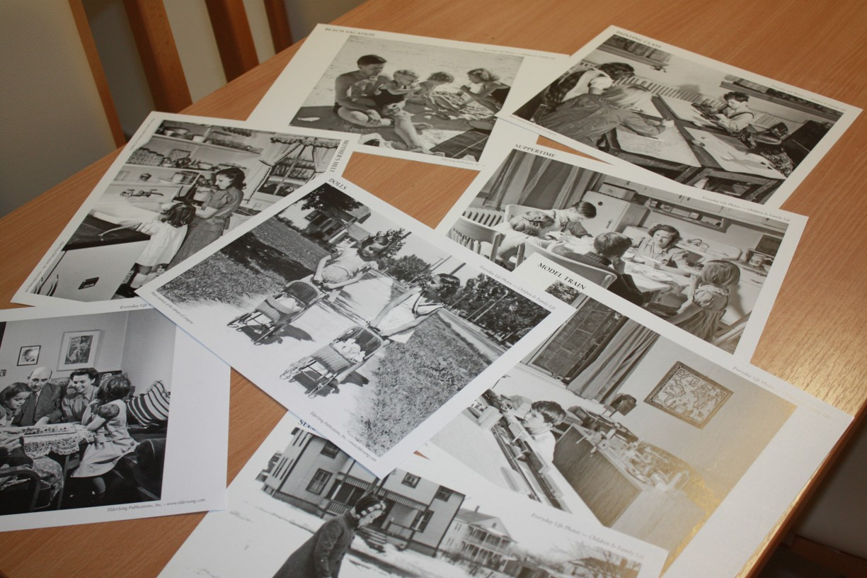
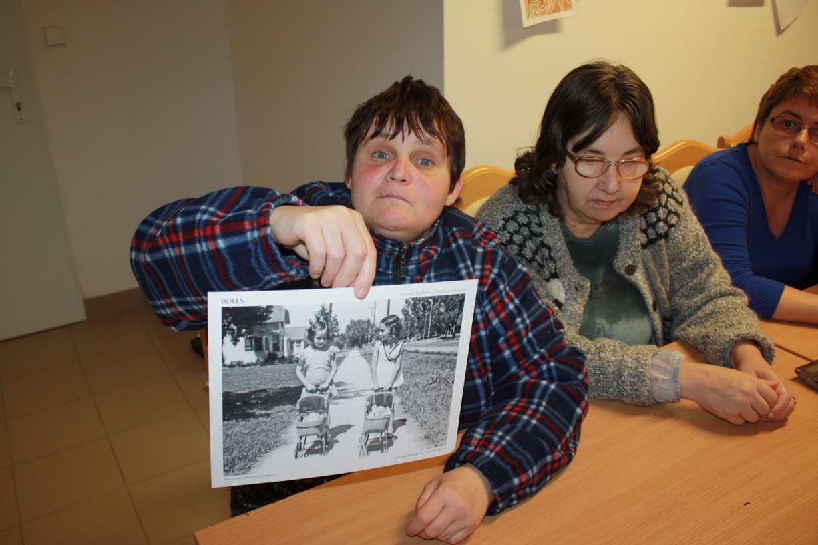
Reminiscenčné kartičky

Slide 8
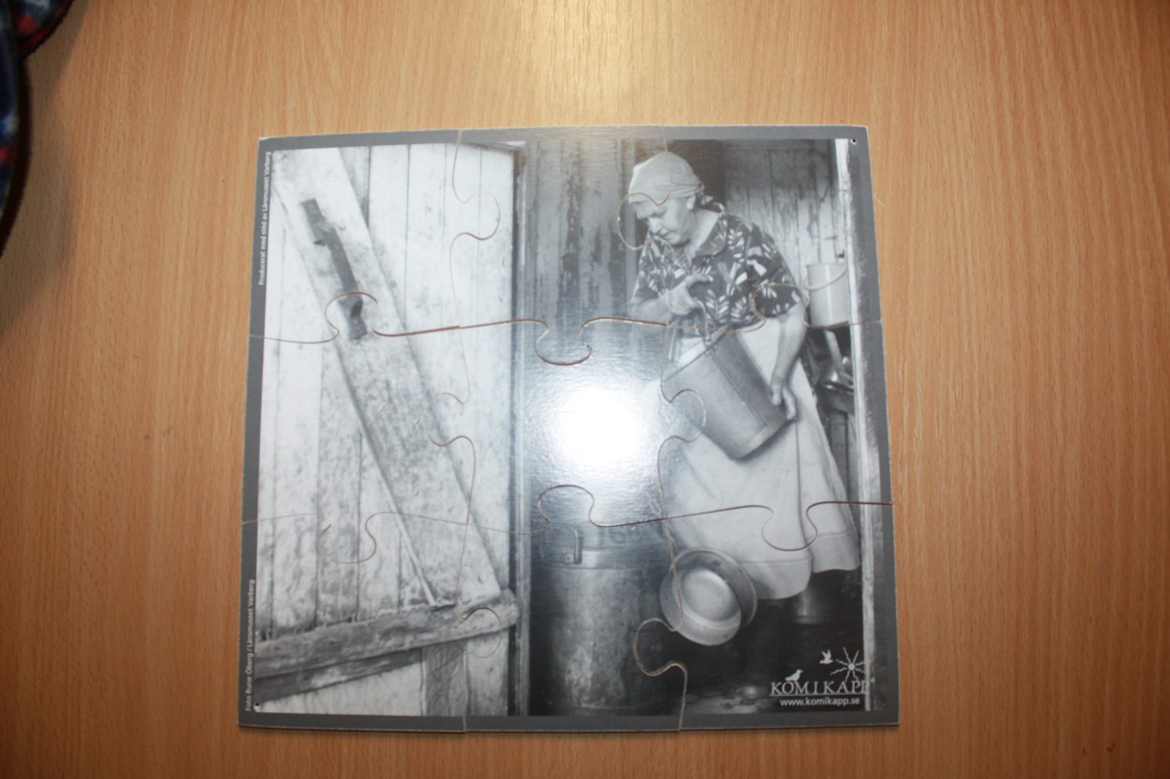
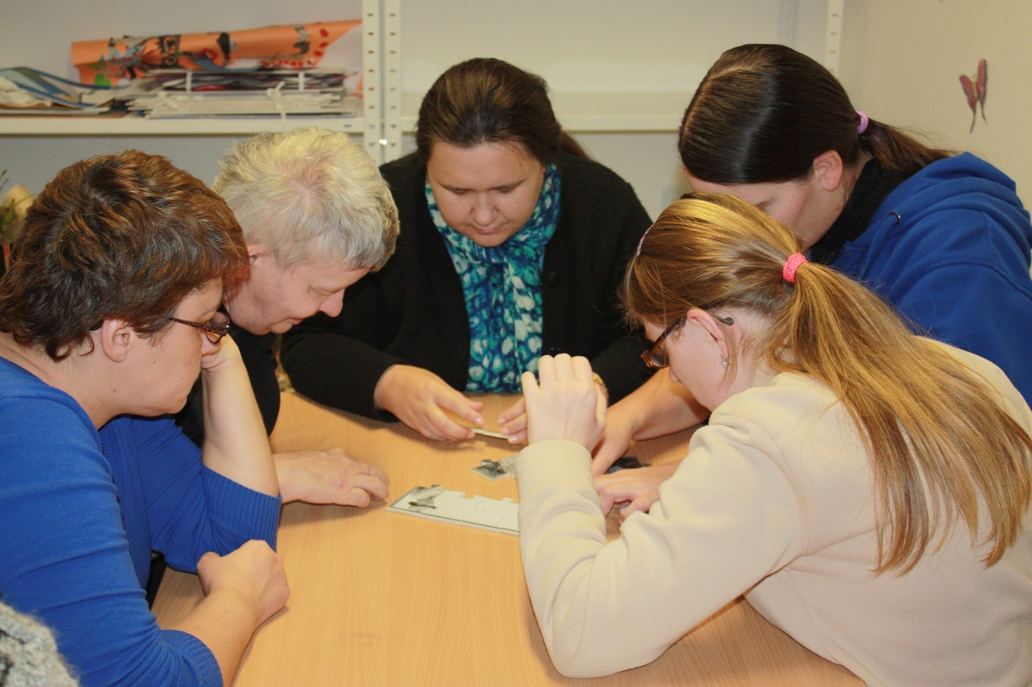
Puzzle pre seniorov

Slide 9
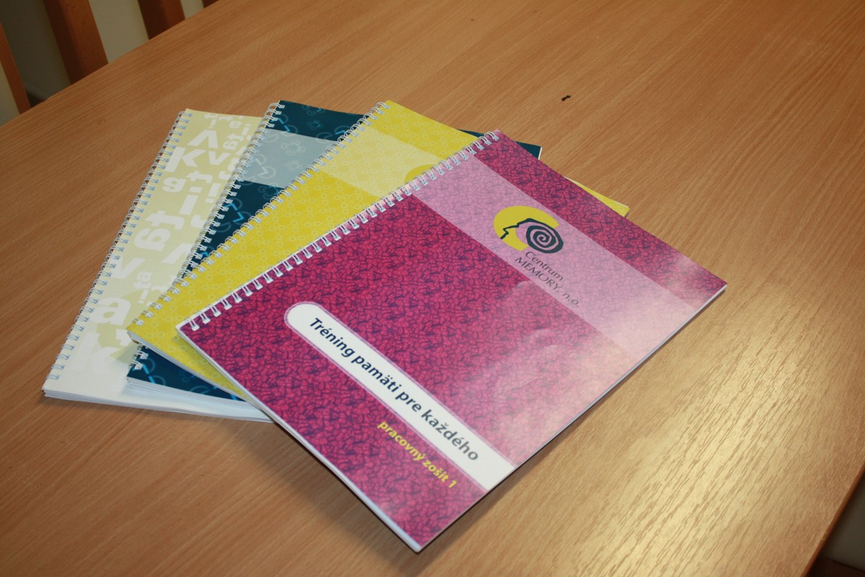
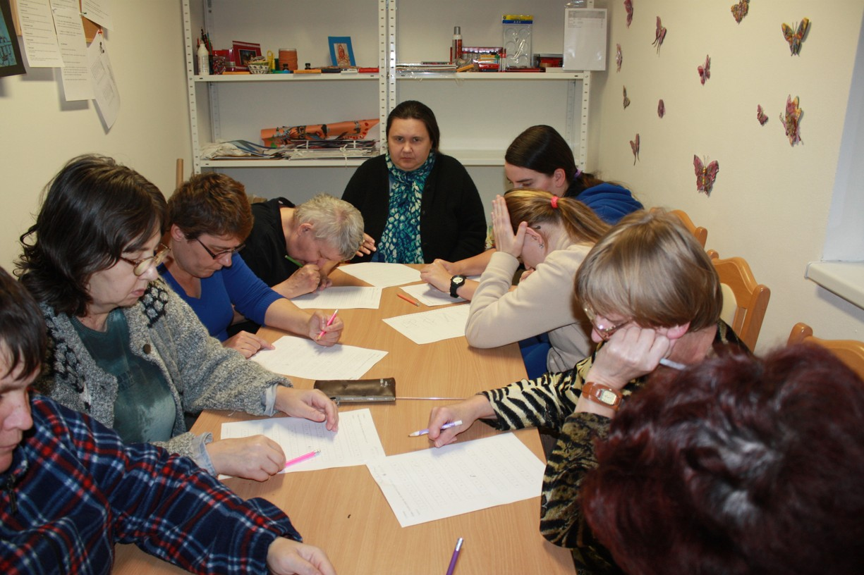
Pracovné zošity

Slide 10
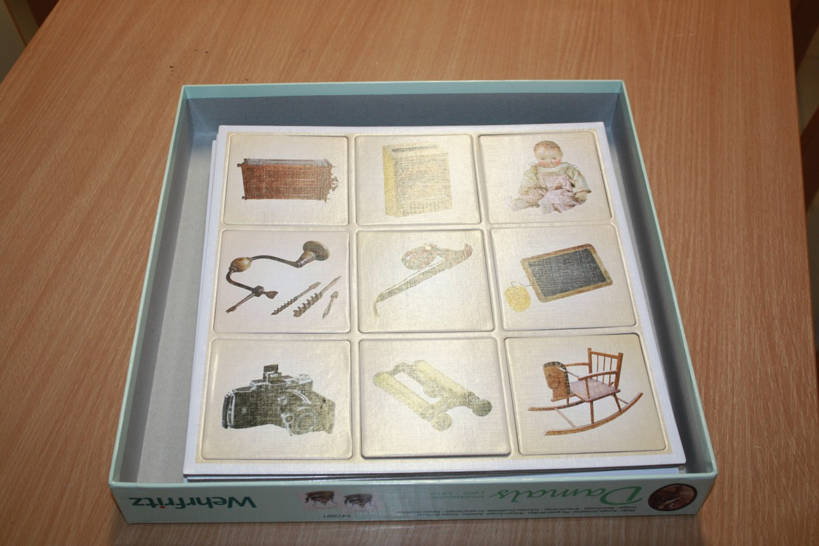
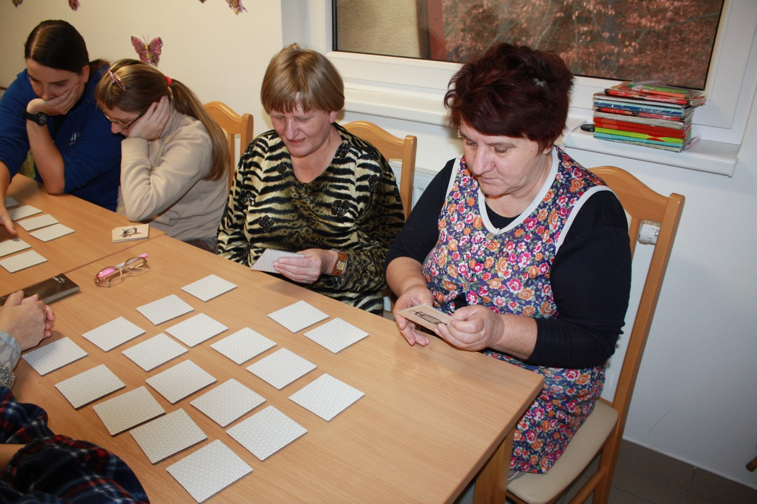
pexeso

Slide 11
V rámci projektu sme zriadili kurz na výrobu piatich rebornovaných bábik, ktoré pripomínajú skutočné bábätká a u ľudí s demenciou evokujú spomienky a vyvolávajú potrebu starať sa a ochraňovať.

Slide 12
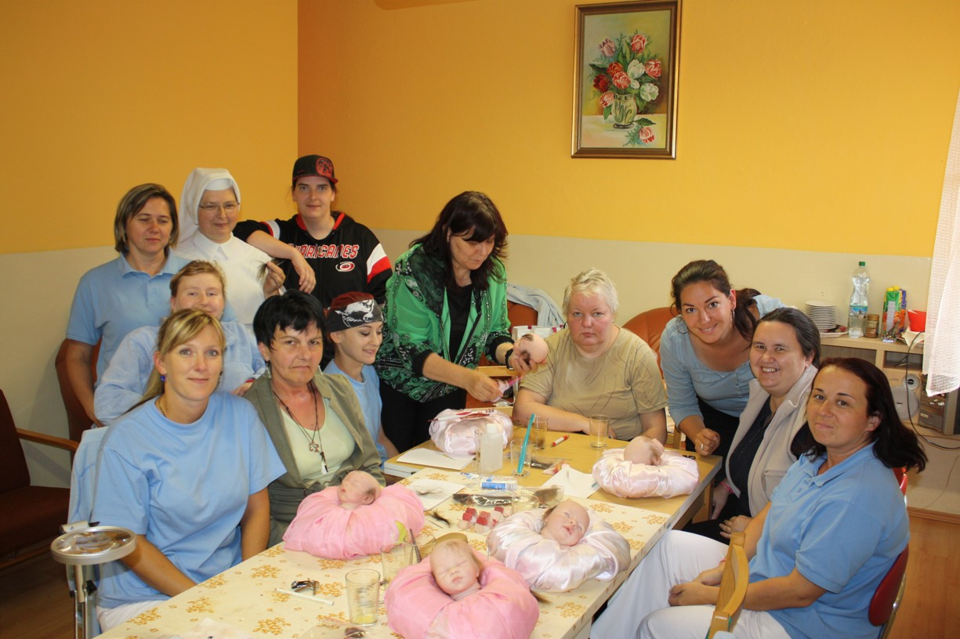
Účastníčky kurzu

Slide 13
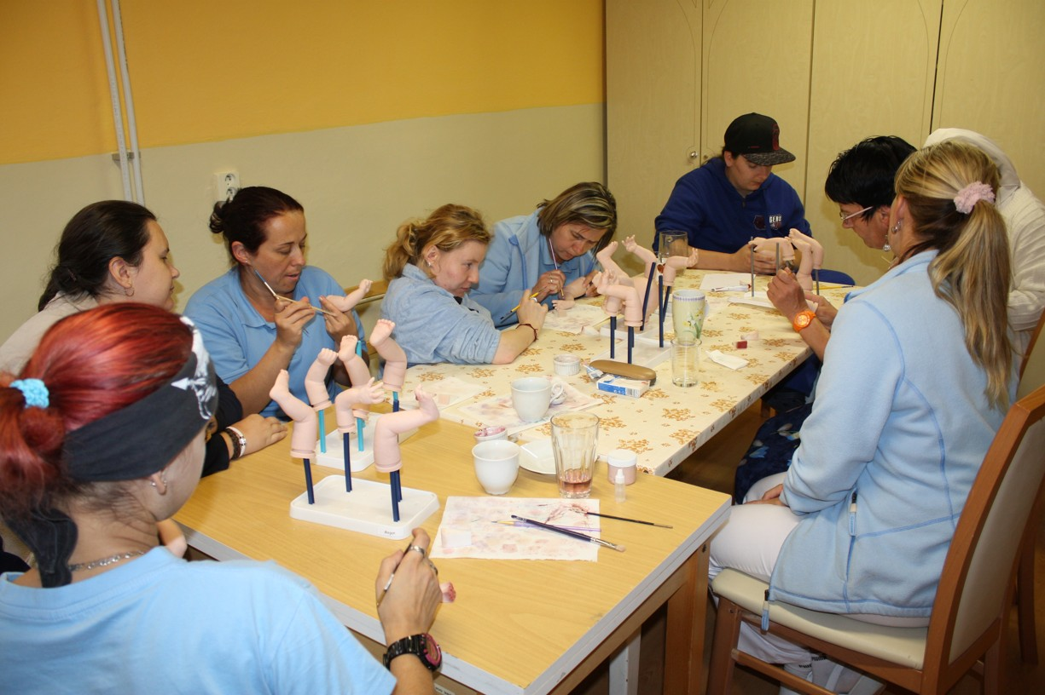
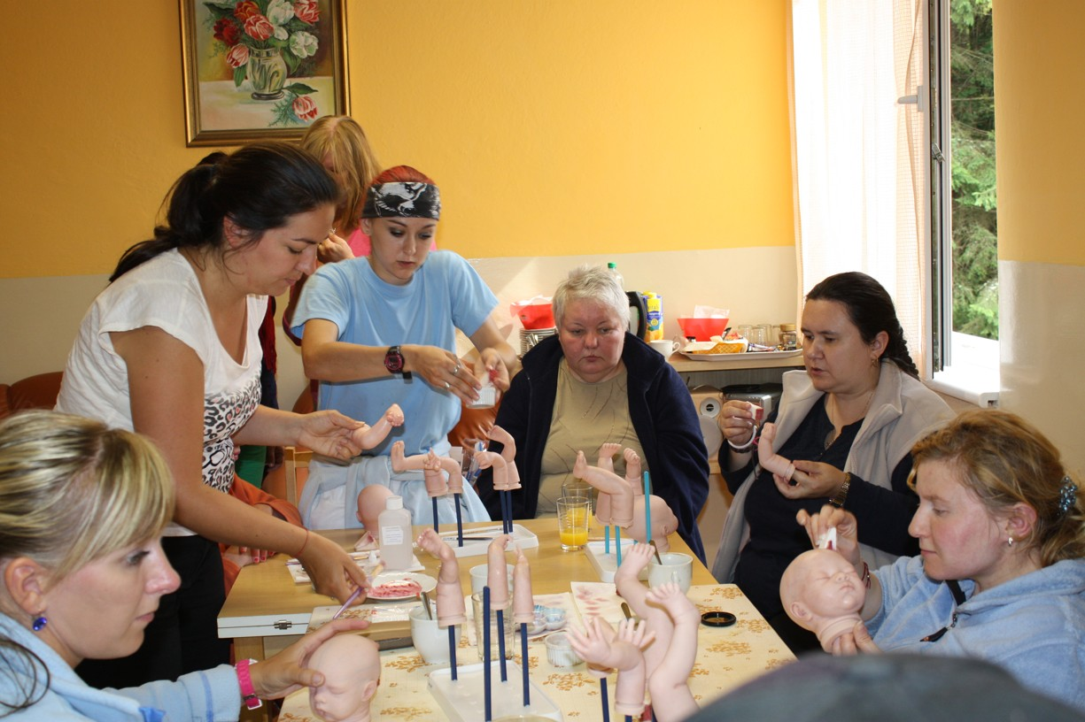
z kurzu...

Slide 14
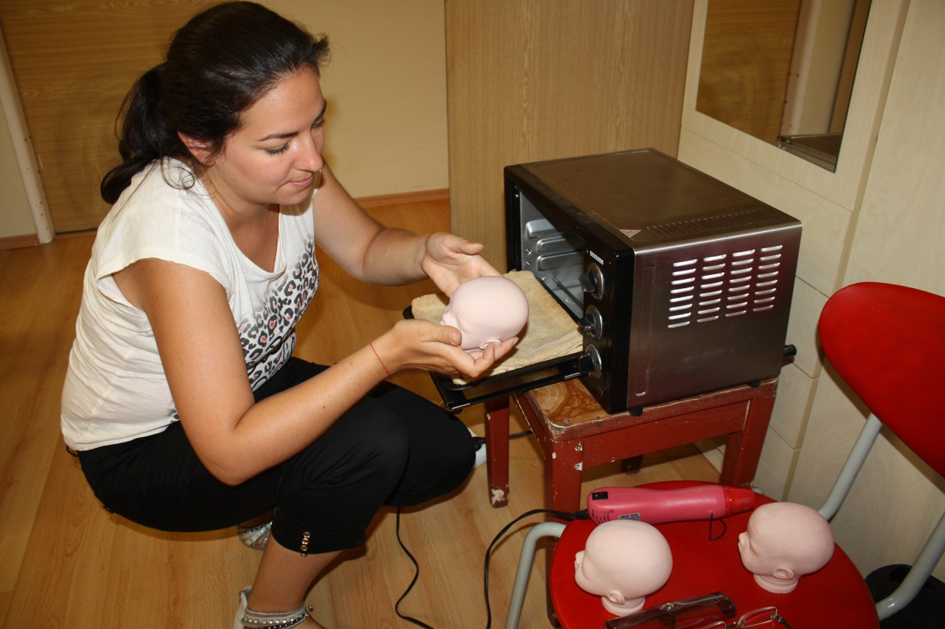
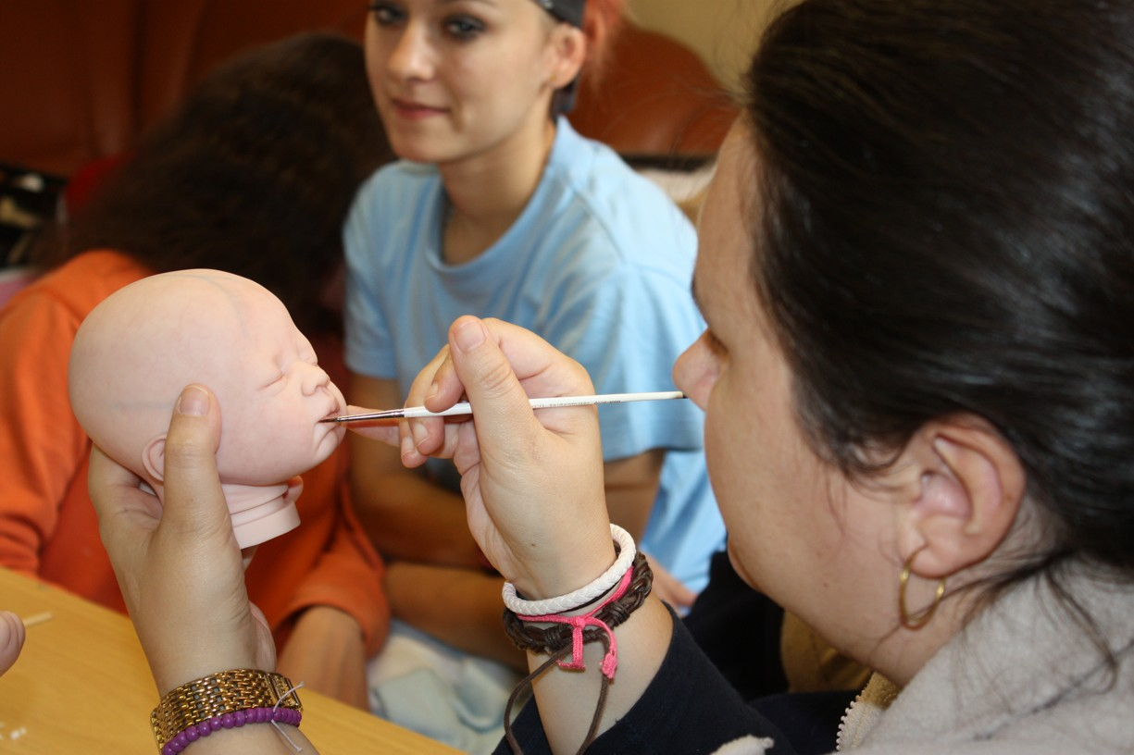
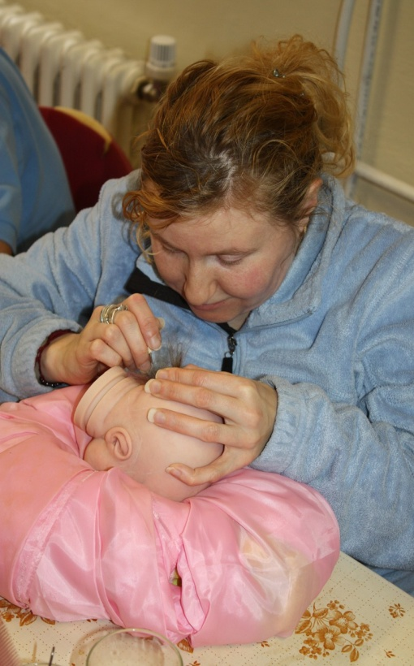
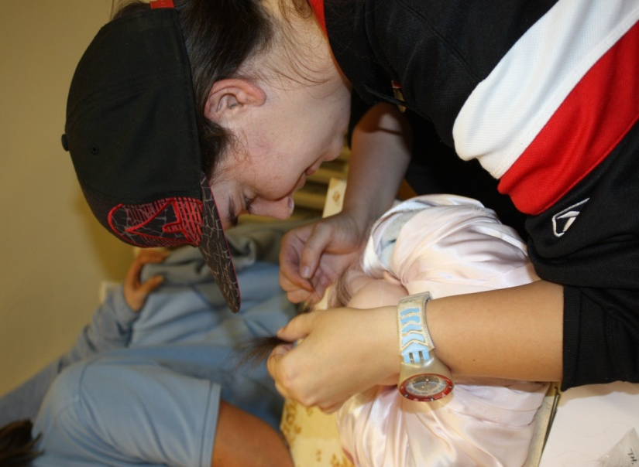
z kurzu...

Slide 15
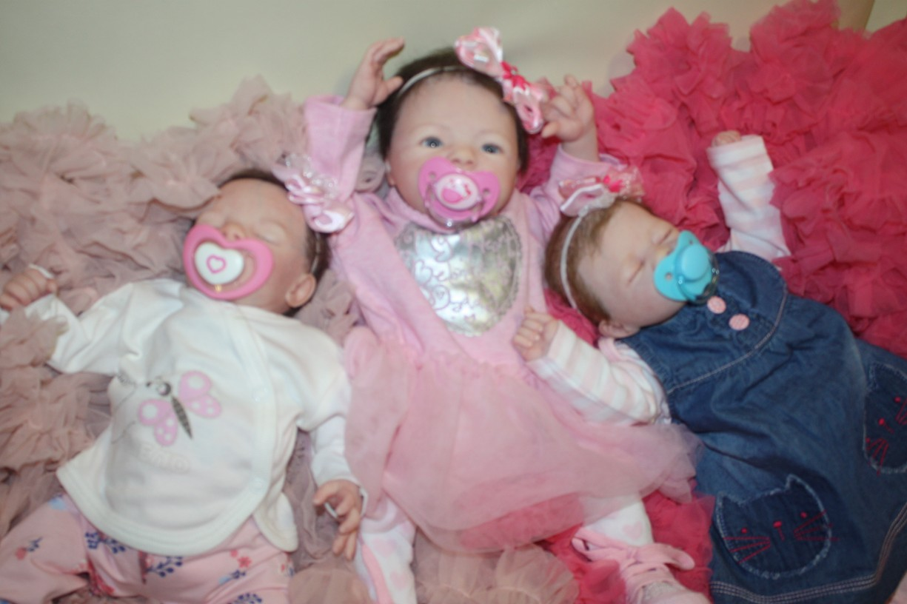
A tu sú naše dielka...

Slide 16
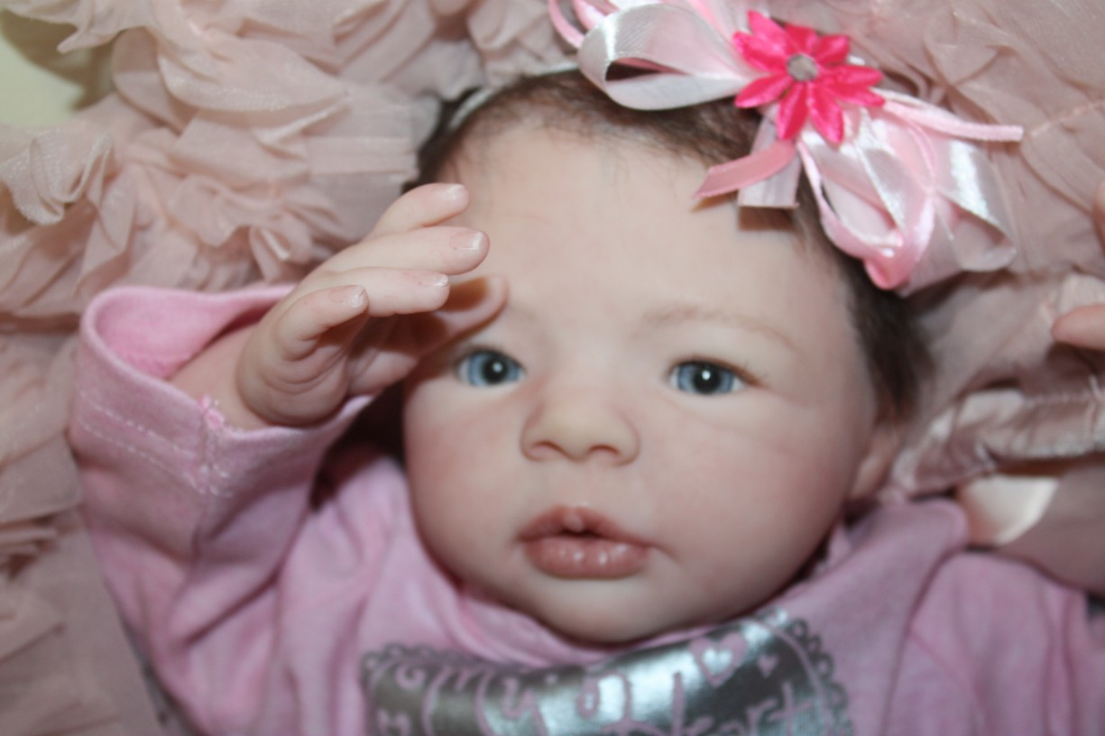
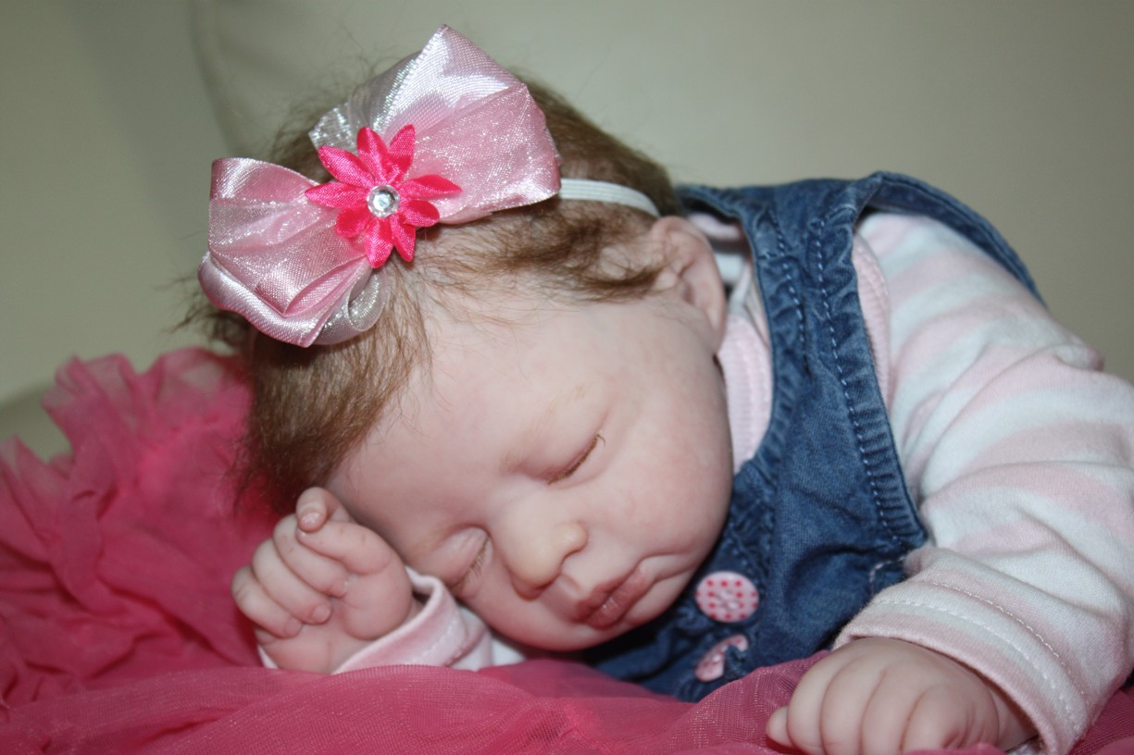

Slide 17
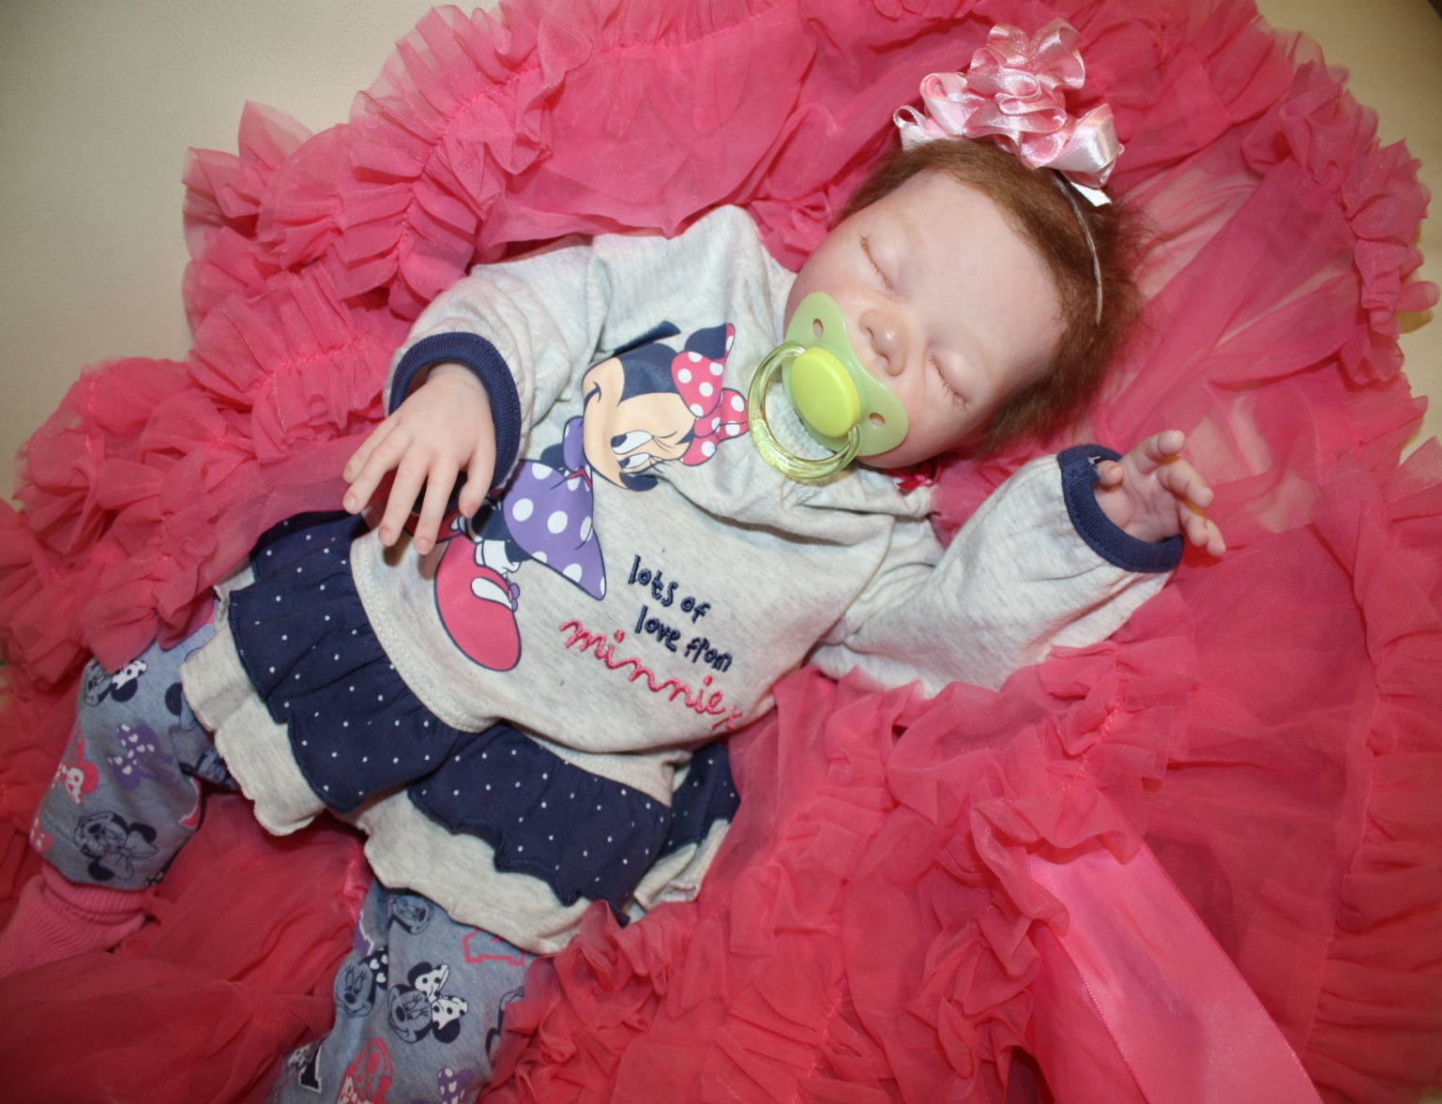
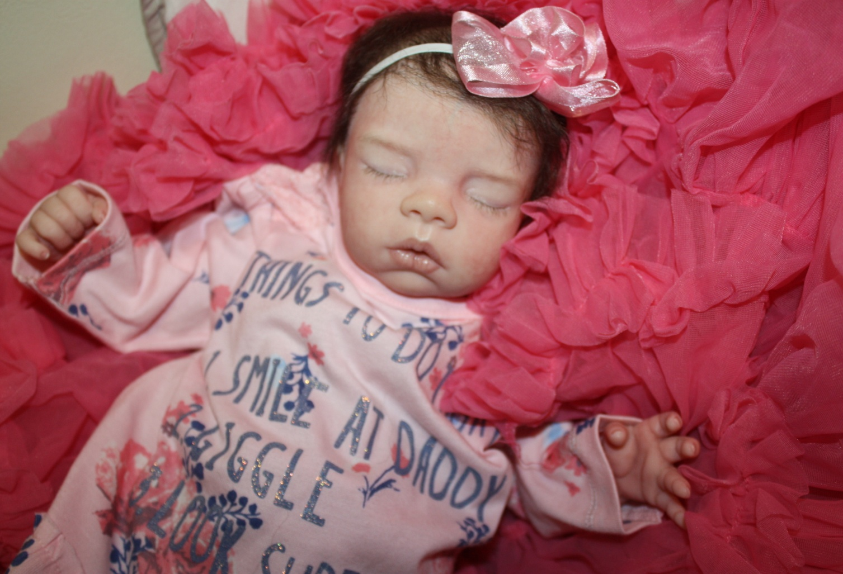

Slide 18
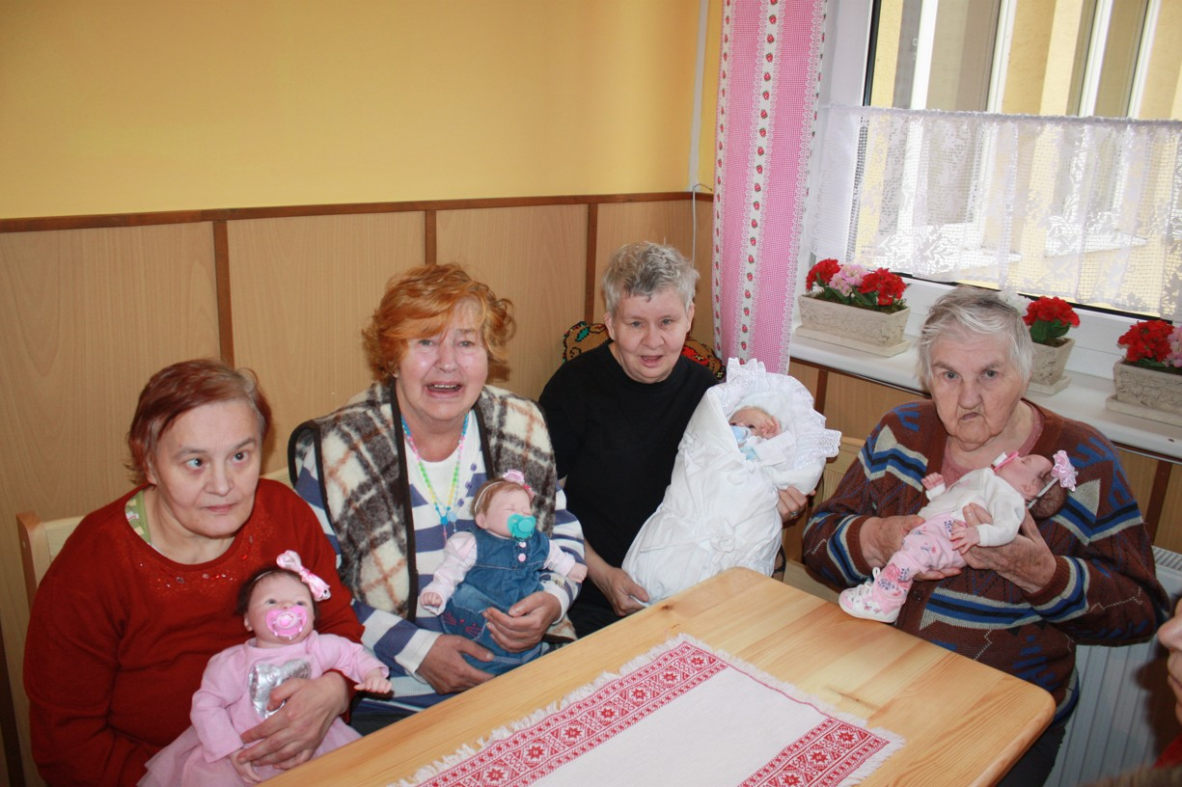

Slide 19
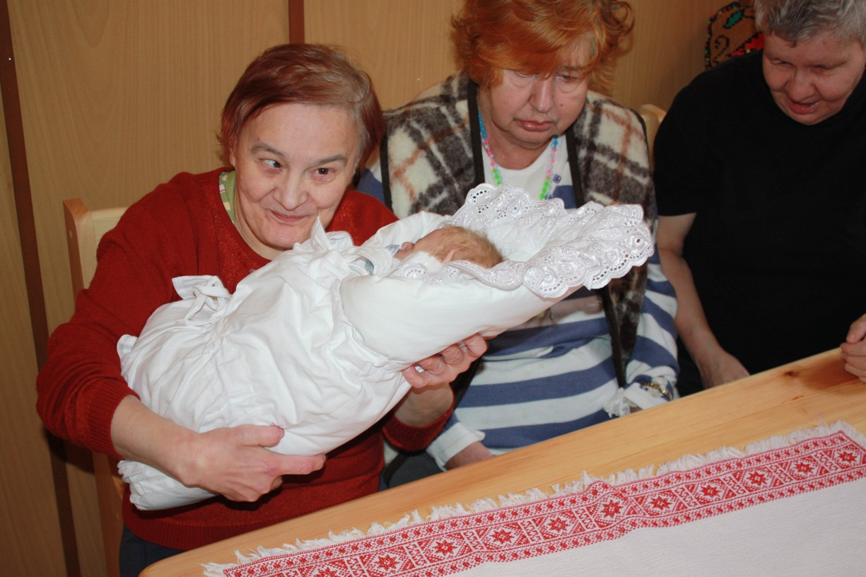

Slide 20
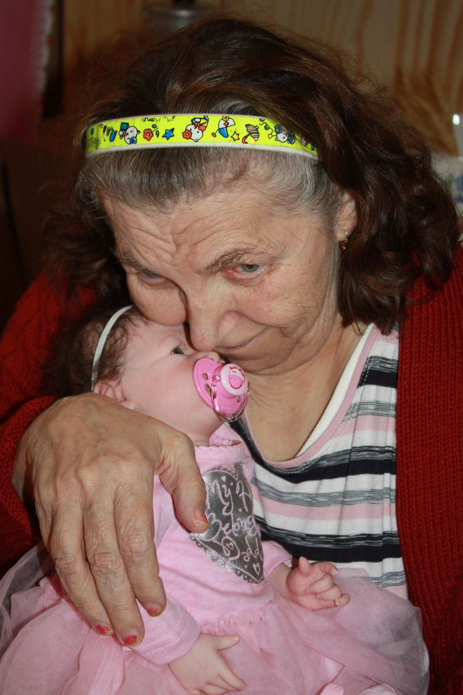
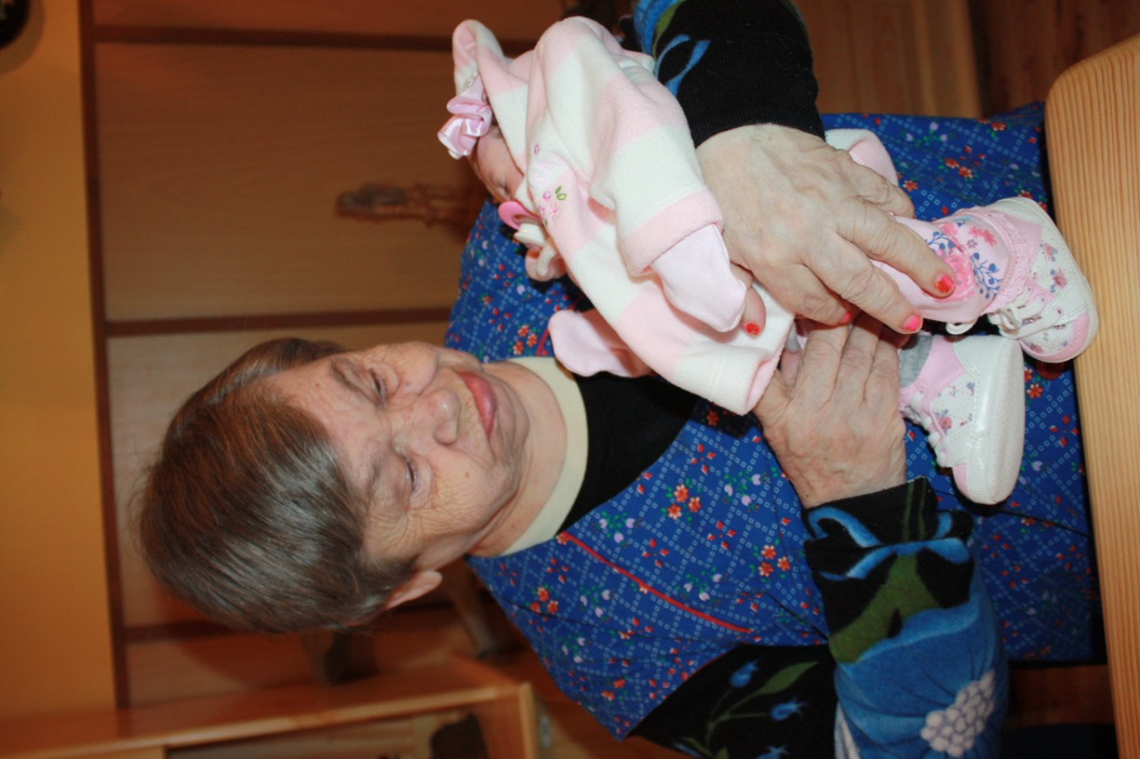

Slide 21
Cez projekty OZ DSS Turie sa snažíme prehlbovať medzigeneračnú spoluprácu i dobrovoľnícku činnosť, tieto aktivity sú prínosom v oblasti poskytovania sociálnych služieb, o čom svedčí aj aktívna účasť obyvateliek, nielen senioriek na prebiehajúcich projektoch.
Realizáciou projektov očakávame zvýšenie aktivity našich senioriek a tým spomaľovanie úbytku ich schopností, rozšírenie pravidelných družobných stretnutí, zvýšenie návštevnosti z radov jednotlivcov i skupín a tým aj väčšiu integráciu seniorov, vznik a upevnenie priateľstiev. Zároveň chceme zvýšiť povedomie seniorov o ich dôležitosti pre spoločnosť i pre mladšie generácie a pomôcť im prekonať samých seba. Naďalej seniorov aktivizovať a motivovať ich k činnostiam, ktoré prinášajú skutočnú radosť a sú užitočné pre ich telo a ducha.

Slide 22
„Šťastie neprichádza po získaní toho, čo chceme, ale po ocenení a vážení si toho, čo už máme.“
Frederick Keoning

